Slide 1
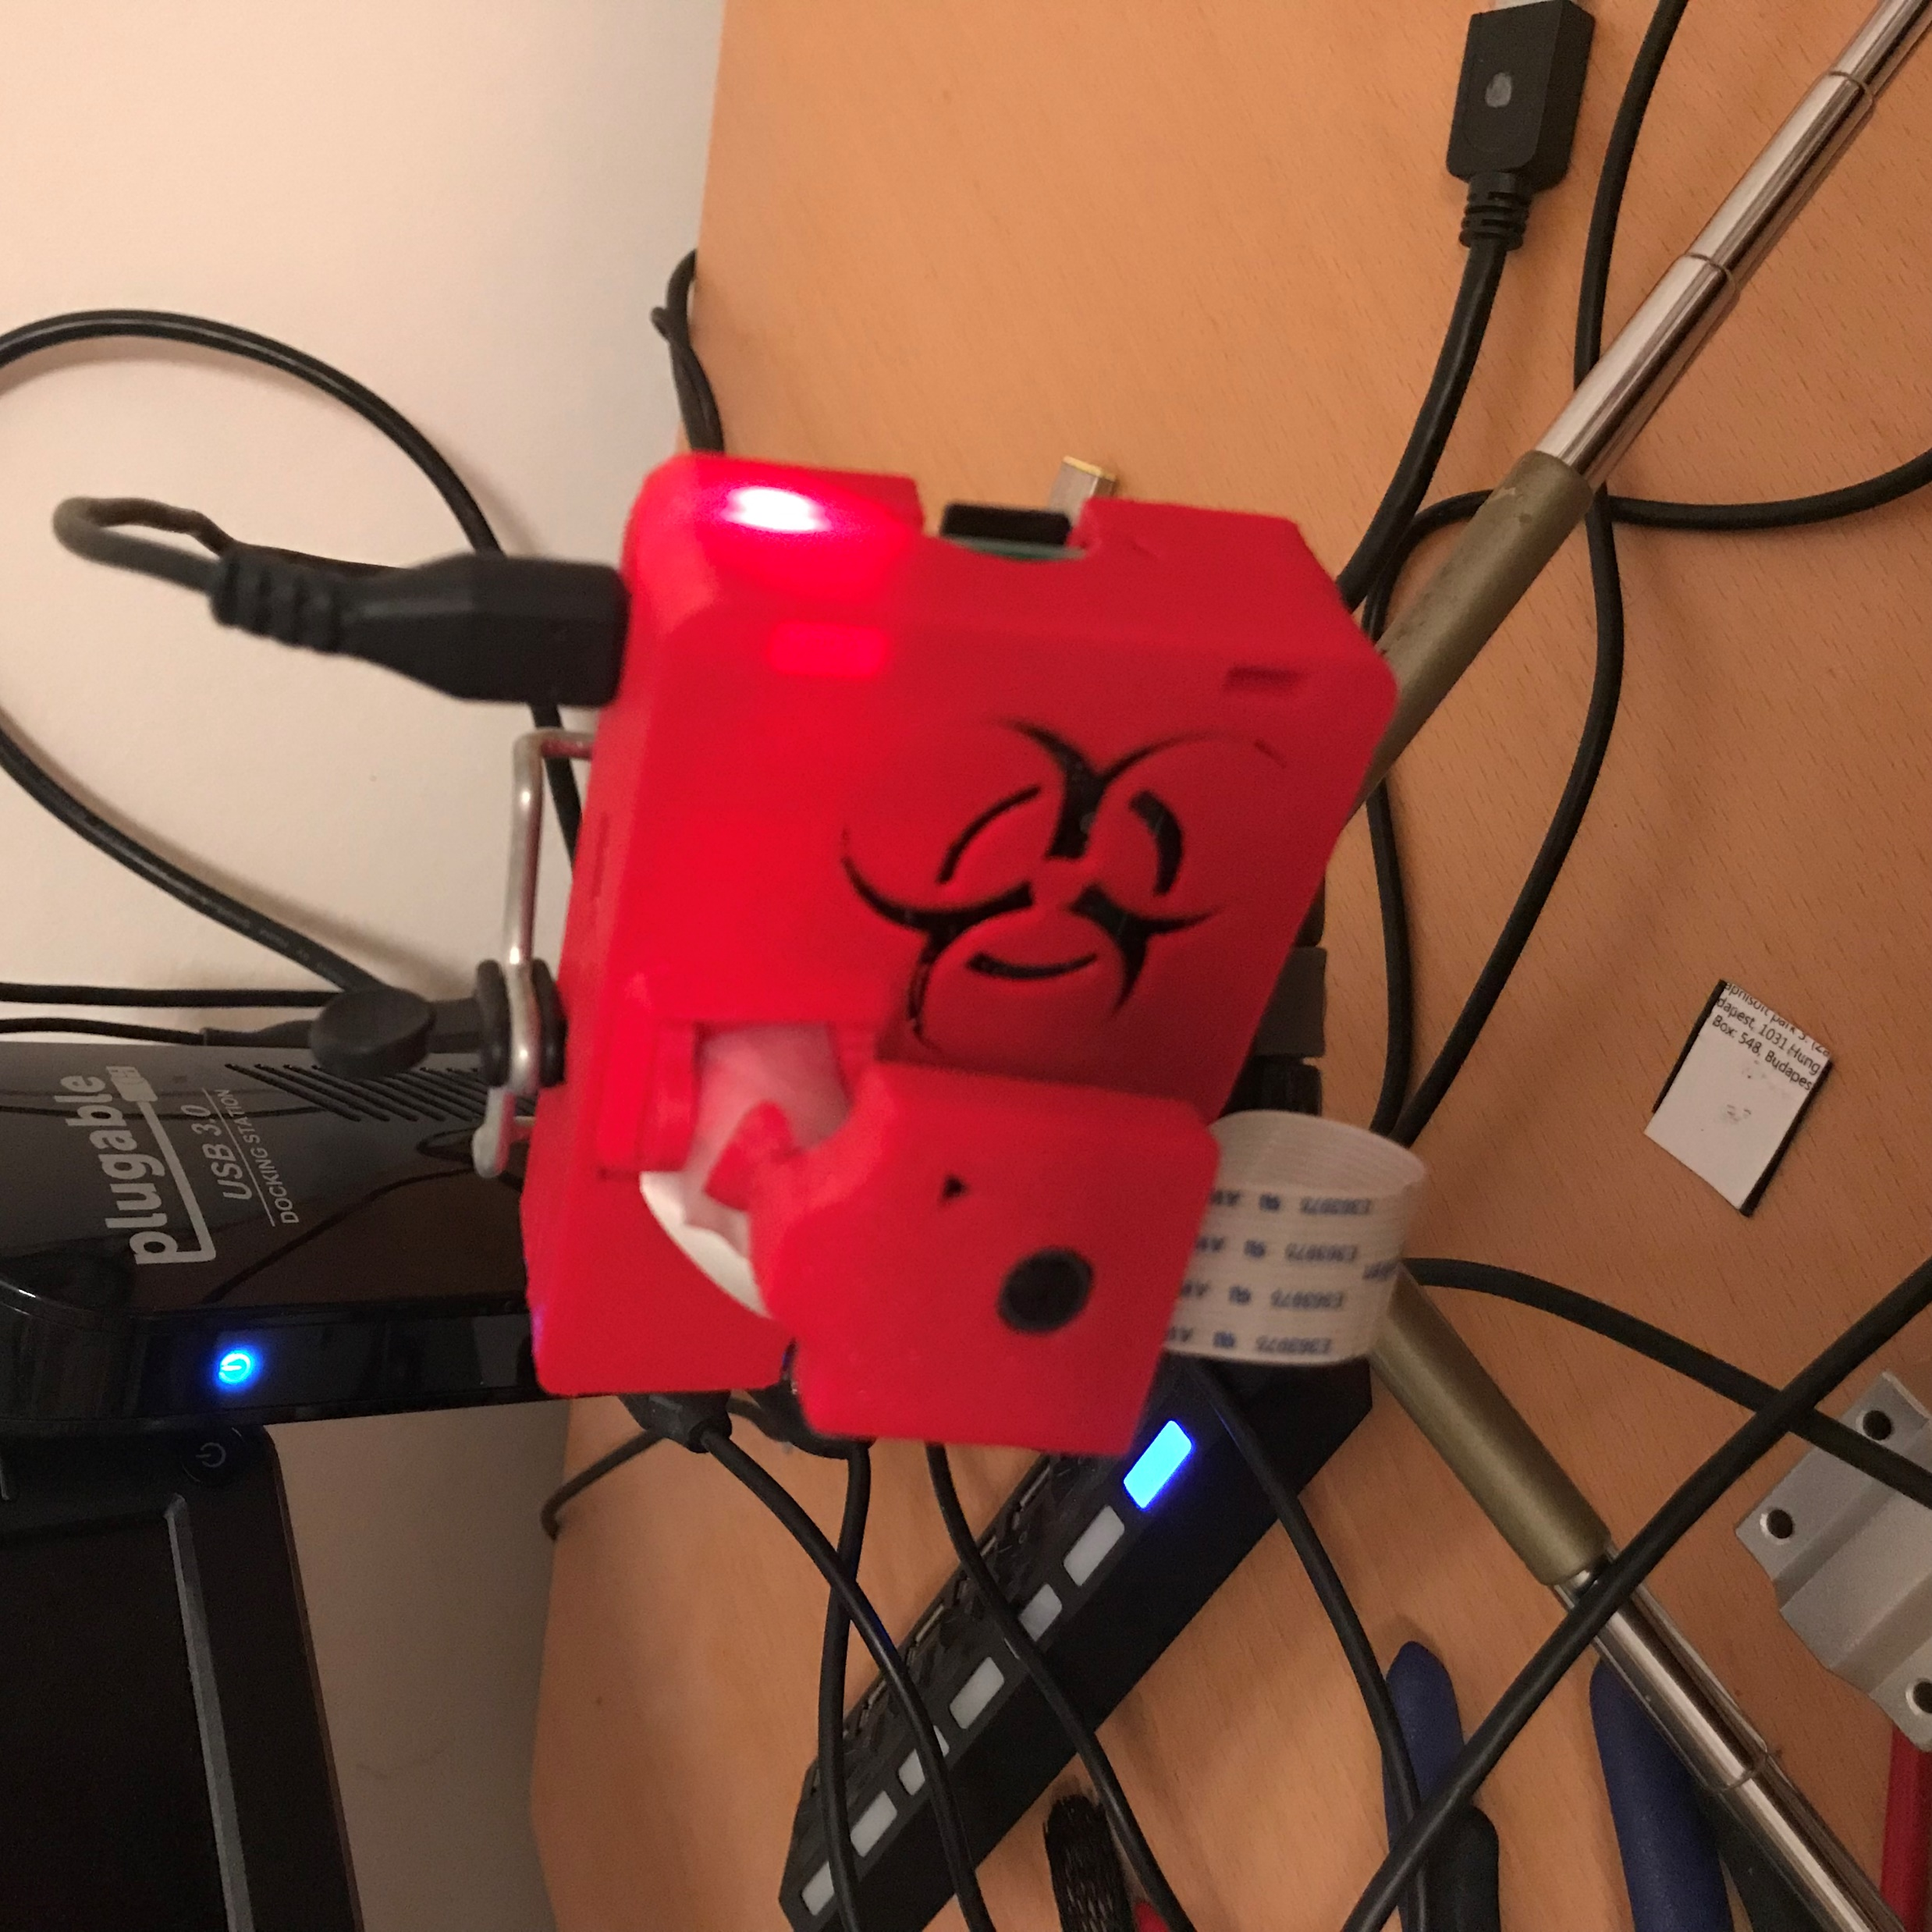
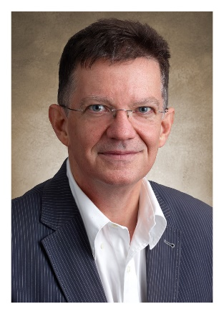
Raspberry Pi 3B+ alapú okoskamera
Szalontay Zoltán zoltansz@hotmail.com
@zoltanszalontay

Slide 2
Mi nem okoskamera?
A mozgásérzékelő kamera
A képernyő területen belüli mozgásérzékelő kamera
Az adott ideig mozgást vagy statikus képet érzékelő kamera

Slide 3
Mitől okos egy kamera?
Képeket osztályoz: Object classification
Objektum típusokat ismer fel: Object detection
Objektumokat követ: Object tracking
Személyeket azonosít: Face recognition
Érzelmeket azonosít: Sentiment analysis
dog
cat
Person A
Person B

Slide 4
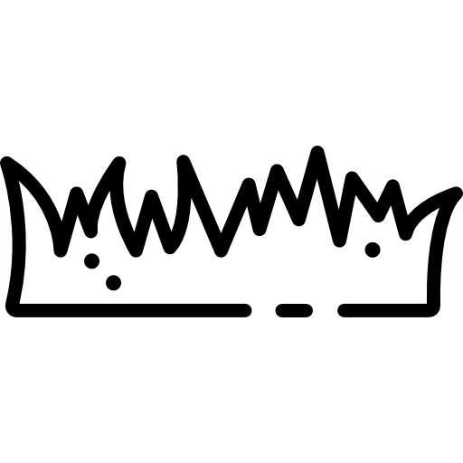
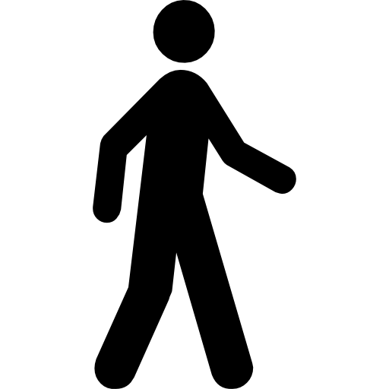
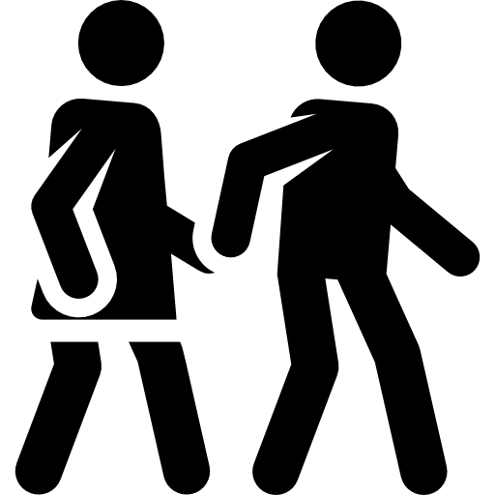
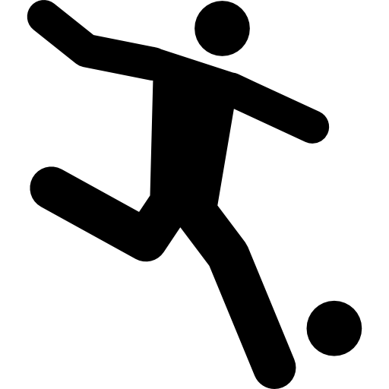
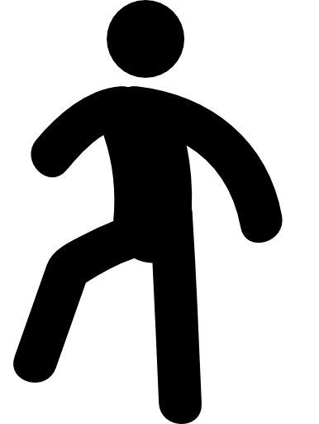
Felhasználási ötletek
5 percnél tovább magára hagyott bőrönd
Riasztás tárgyak eltűnése esetén
Friss fűre ráhajtó autók érzékelése
Forgalom- vagy utasszámlálás
Sportmérkőzések analízise (km, passzok, stb.)
Tárgyalóhasználat
Parkolóhelyek monitorozása parkoló szenzor nélkül
Csak akkor játszhat a gyerek, ha tiszta a szobája
2
3

Slide 5
Konfiguráció
Raspberry Pi B3+ (2GB RAM, ARM Cortex-A53, 64→32 bit(!), GPU)
(Sandisk Ultra) 16GB Class 10 microSD kártya (Raspbian)
1A+ táp
Integrált wifi
Pi Noir 8MP kamera
Raspbian Stretch
Swap = 100MB
raspi-config: expand fs
Python 3.5.3, virtualenvs
$mkvirtualenv cv –p python3
pip
OpenCV 3.4.2 (aka cv2 ☺), numpy, tensorflow, keras, dlib, face_recognition, pickle, argparse, imutils, time, matplotlib, sklearn, "picamera[array]"
Build OpenCV
Compiler options for NEON/FVPV3, make közben swap = 1024MB
Az ARM-ra optimalizált OpenCV most már fent van a PiWheels-en: opencv-contrib-python
Visual Studio Code (oss-code)
$curl -sL https://deb.nodesource.com/setup_8.x | sudo -E bash -
Guide: https://www.pyimagesearch.com/2017/10/09/optimizing-opencv-on-the-raspberry-pi/
https://www.pyimagesearch.com/2018/09/19/pip-install-opencv/

Slide 6
Remote Desktop (RDS)
Persze lehetne SSH vagy VNC is
sudo apt-get install xrdp
Clipboard megosztás Raspbian-on működik
De pl. Ubuntu 18 esetén le kell fordítani az xrdp-t (pl. Azure IaaS NC6 std: NVIDIA Tesla K80)
RDP session-ön belül alapból US keyboard layout
Megoldás: Le kell generálni egy magyar layout file-t és engedélyezni kell
A magyar keyboard layout száma: 0x040E
$ xrdp-genkeymap km-040E.ini
$ sudo cp km-040E.ini /etc/xrdp
$ sudo chown xrdp:xrdp /etc/xrdp/km-040E.ini
$ sudo service xrdp restart
A login képernyőn mindig US keyboard layout
Guide: https://dbaportal.eu/2016/05/19/xrdp-on-raspberry-pi-2-with-slovenian-keyboard/

Slide 7
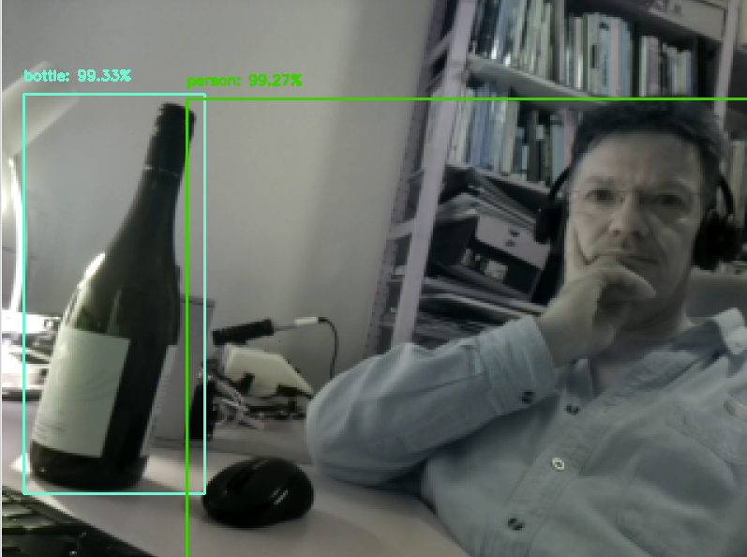
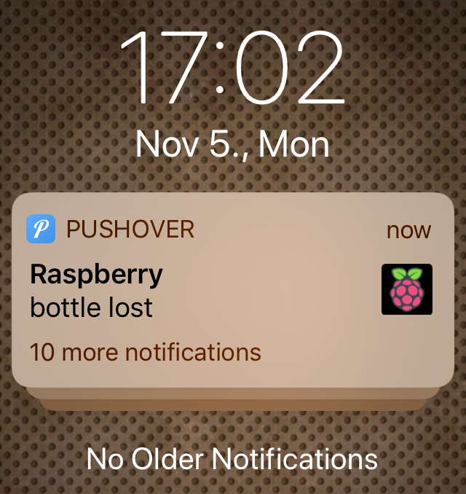
Multiple object detection
Algoritmusok
Faster R-CNN: Neve ellenére is lassú (7FPS)
YOLOv3: Gyors, de kevésbé pontos (150FPS)
Single Shot Detectors: A kettő között (25-50FPS)
COCO dataset-en tréningelt SSD Caffe model
300.000 kép (>200.000 labeled)
80 kategória, de az előtanított modell csak 21-et tartalmaz
22MB
Guide: https://www.pyimagesearch.com/2017/10/16/raspberry-pi-deep-learning-object-detection-with-opencv/
Faster R-CNN: https://arxiv.org/abs/1506.01497
YOLO: https://arxiv.org/abs/1506.02640
SSD: https://arxiv.org/abs/1512.02325
COCO: http://cocodataset.org/

Slide 8
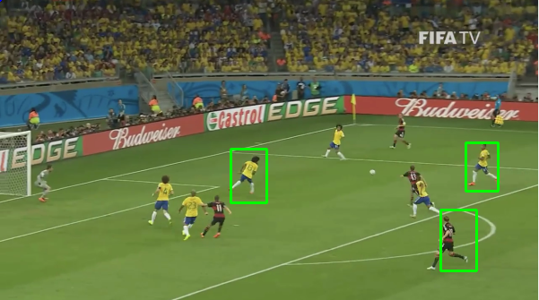
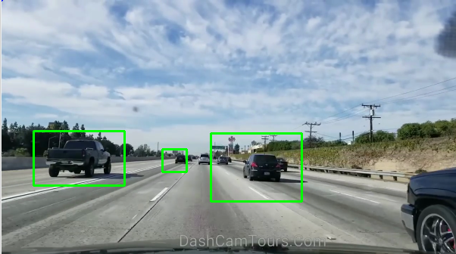
Multiple object tracking
Ez a legkevéssbé működő funkció
Tracker algoritmusok
CF: Gyors, pontos
CSRT: Lassabb, de még pontosabb
Raspberry-n nem fut
MOSSE: Extrém gyors, de ezek közül a legkevésbé pontos
Raspberry-n csak ez javasolt
Guide: https://www.pyimagesearch.com/2018/08/06/tracking-multiple-objects-with-opencv/
MOSSE: https://mountainscholar.org/bitstream/handle/10217/173486/Sidhu_colostate_0053N_13486.pdf

Slide 9
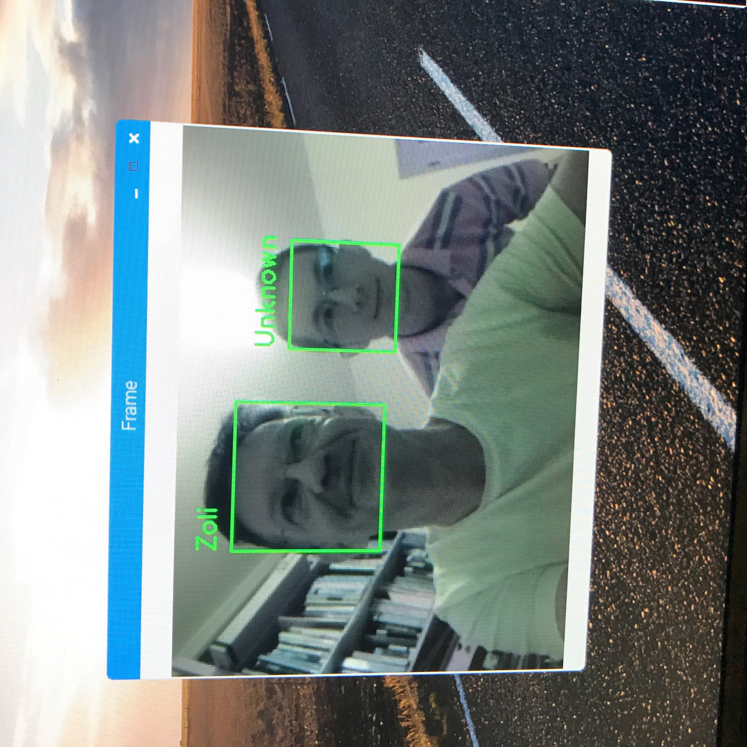
Face recognition (8-10 FPS)
Training dataset: 15-20 selfie
Facial encoding: Fotó → 128D vektor
Transfer learning
A Raspberry nem elég gyors egy CNN-hez
Detection mode: CNN vagy HOG (link →)
A különböző emberek arcainak vektora a lehető legtávolabb kerül a térben
Klasszifikáció
HAAR cascades, más néven Viola Jones algoritmus
Guide: https://www.pyimagesearch.com/2018/06/25/raspberry-pi-face-recognition/
HOG method: http://sklin93.github.io/hog.html
HAAR cascade: https://docs.opencv.org/3.4.3/d7/d8b/tutorial_py_face_detection.html és https://www.cs.cmu.edu/~efros/courses/LBMV07/Papers/viola-cvpr-01.pdf

Slide 10
People counter
Objektum detektálás: HAAR cascades
Objektum követés: MOSSE
Utasszámlálás a térfélen áthaladás alapján (Y koordináta)
Tévesztések
Relatív sok a False Positive
Nagyban függ a képkivágástól
Guide: https://www.pyimagesearch.com/2018/08/13/opencv-people-counter/

Slide 11
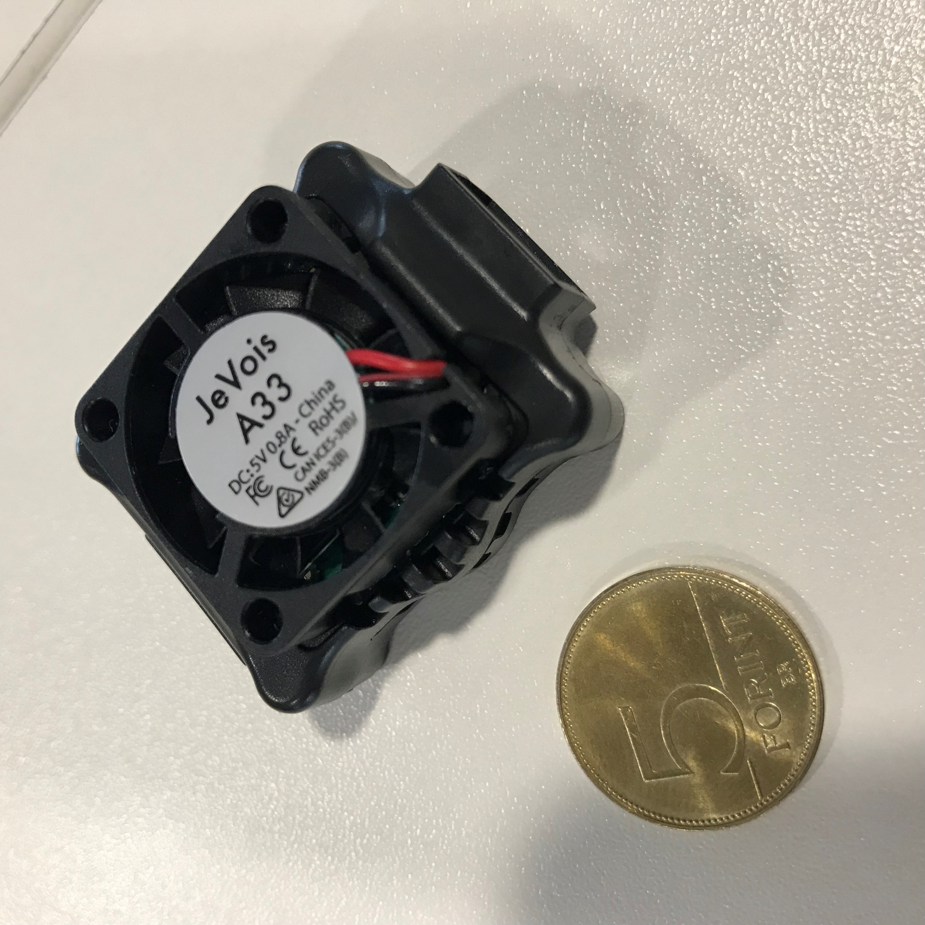
Továbblépési lehetőségek
JeVois A33
ARM Cortex A53 (4 core) – mint a Raspberry Pi 3B+
MALI 400 GPU (2 core)
Video kamera (1,3MP, 120FPS)
Python 3.x
Tensorflow, Caffe, Darknet dlib, OpenCV3, Yolo3 stb.
USB 2.0, serial port
PINE A64+
ARM Cortex A53 (4 core)
MALI 400 GPU (2 core)
2GB RAM
Egyelőre csak CAFFE-t láttam MALI GPU-ra, TF-t nem
http://jevois.org/
https://www.pine64.org/?product=pine-a64-board-2gb

Slide 12
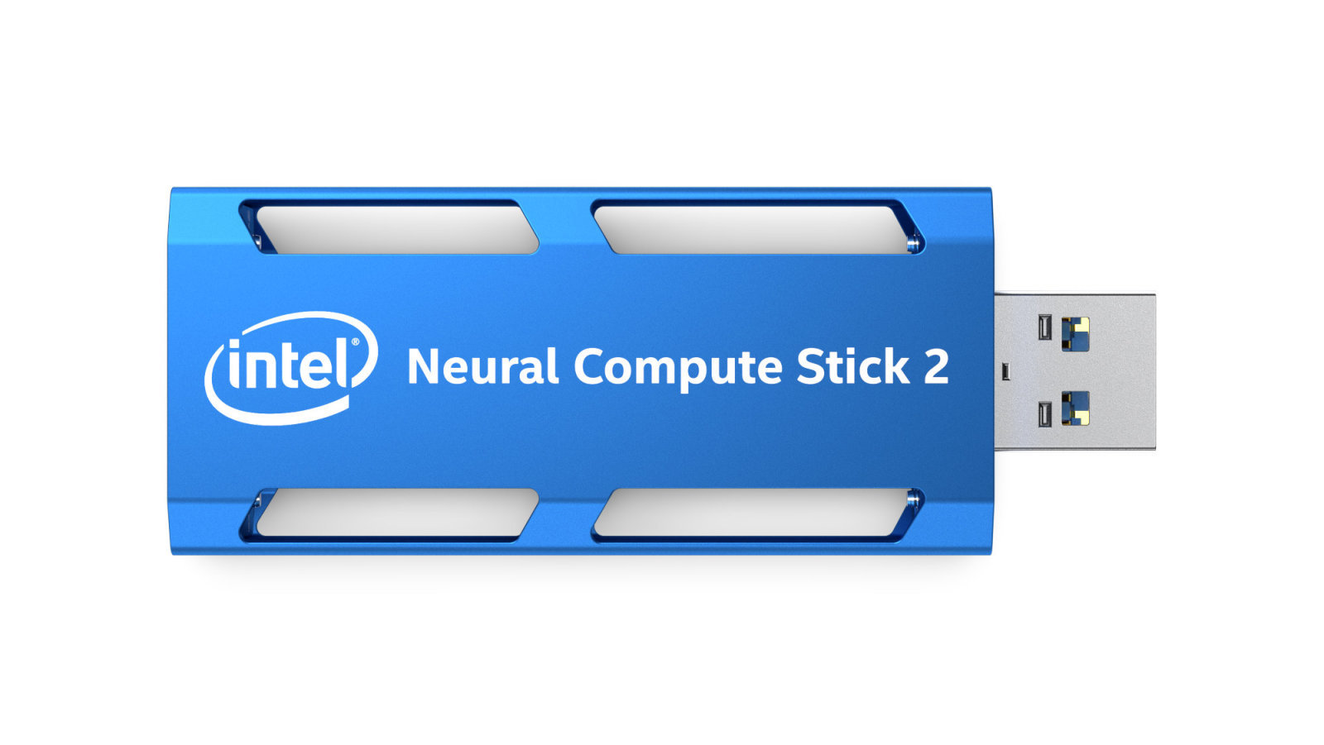
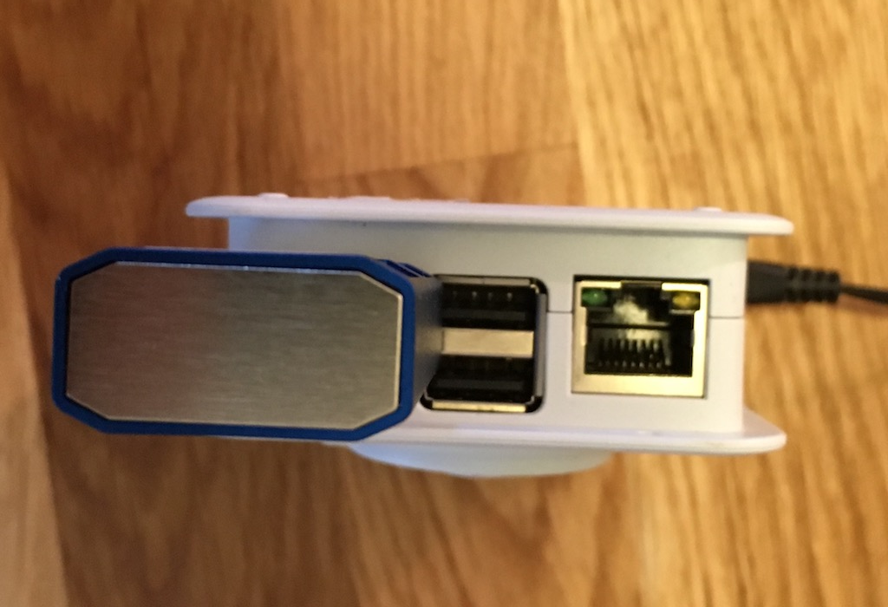
Intel Neural Compute Stick v2 aka Movidius (Myriad chip)
$79 → $100
v1: *5-10 sebesség
v2: v1*8
1W fogyasztás (RPi: 1,2W)
Nem GPU, NN training-re nem alkalmas (csak fwd prop)
3 USB aljzatot lefoglal
Az Intel scriptek lehetetlenné teszik a Python environment-ek használatát
API only mód → OpenCV 2.4
https://www.amazon.com/Intel-NCSM2450-DK1-Movidius-Neural-Compute/dp/B076751BN8
https://www.pyimagesearch.com/2018/02/12/getting-started-with-the-intel-movidius-neural-compute-stick/
https://github.com/movidius/ncappzoo/tree/master/apps

